Slide 1
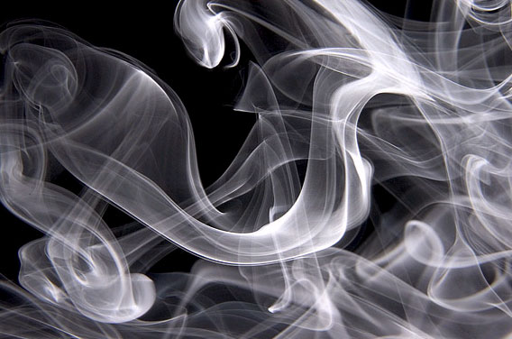
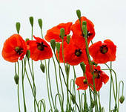
Наркотики, курение, алкоголизм.

Slide 2
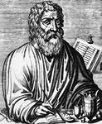
Считается, что термин «ναρκωτικός»(наркотик)
впервые был употреблён греческим целителем Гиппократом, — в частности, для описания веществ, вызывающих потерю чувствительности или паралич. Данный термин также употреблял выдающийся врач античности Клавдий Гален. В качестве таких веществ Гален, например, упоминал корень мандрагоры, семена эклаты и мака.

Slide 3
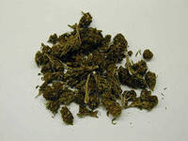
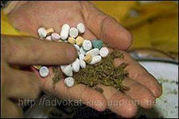
НАРКОТИК в широком смысле - психоактивное средство, снижающее физическую и умственную активность, притупляющее боль и оказывающее успокаивающее и снотворное действие.

Slide 4
Наркотики разрушают и уносят миллионы жизней каждый год. Наркотики стали для многих частью их жизни. Около 200 миллионов человек во всем мире связали свою жизнь и наркотики. Большинство молодежи даже не понимает в полной мере какой вред они наносят себе и своим близким с очередной дозой.

Slide 5
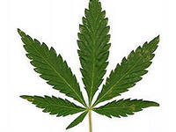
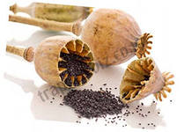
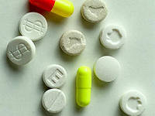
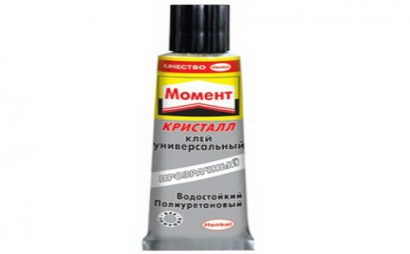
Наркотики можно разделить на следующие группы:
1. Производные конопли (наркотики , изготовленные из конопли)
2. Опиатные наркотики (наркотики, изготовленные из мака или действующие сходным с ним образом)
3. Психостимуляторные наркотики (это такие наркотики, как кокаин, эфедрон, фенамин)
4. Галлюциногеные наркотики (синтетические наркотики - ЛСД и наркотики природного происхождения - из грибов).
5. Снотворно - седативные наркотики ("седативные" наркотики - значит успокаивающие препараты).
6. ЛВНД наркотики - летучие вещества наркотического действия(такие наркотики, как бензин, клей "Момент" и пр.).

Slide 6
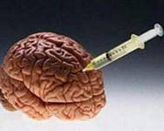
Вред от наркотиков
Теперь о том, какой вред наносит употребление наркотиков физическому здоровью человека.
Все наркотики независимо от пути введения в организм в большей или меньшей степени обязательно повреждают:
- нервную систему (в том числе головной мозг);
- иммунную систему;
- печень;
- сердце;
- легкие.

Slide 8
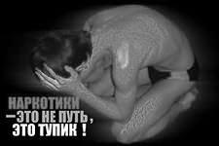
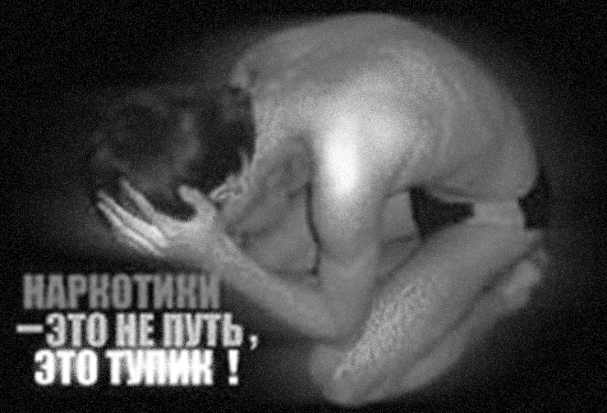
Наркотики требуют постепенного увеличения приема. Наркотики истинные оковы тьмы, наркотики ставят человека в безвыходное положение. Наркотики делают человека рабом.

Slide 9
Самый страшный спутник наркоманов - СПИД (заражение происходит через иглу, когда шприц идет “по кругу”). Сегодня можно говорить уже об эпидемии этой болезни. По некоторым данным, до 80% ВИЧ-инфицированных — наркоманы. Есть и такие цифры один шприцевый наркоман за год может заразить СПИДом около 100 человек, в том числе и тех, кто наркотики не потребляет. В последнее время выросло число инфицированных женщин-наркоманок. Ребенок, родившийся у такой матери, часто получает от нее вирус СПИД и погибает в первые 5 — 6 лет своей жизни.

Slide 10
Последствия.
Многие наркоманы живут не более 5 лет после первого раза приема наркотиков, хотя и тут есть исключения некоторый погибают через 6 месяцев, либо живут с этим 15 лет. Основной причиной является передозировка наркотиками. Другими словами смерть наступает в результате большого приема наркотиков. Причины смерти: остановка сердца и дыхания (легкие просто разрывает на мелкие кусочки). Причиной смерти наркомана может стать также сепсис, либо нормальными словами — заряжение крови, а также патология печени, и болезни других внутренних органов. главное ваше здоровье и вашу жизнь, которая дается нам один раз!

Slide 11
Жизнь наркомана, солдат воевавший в Афганистане еще при СССР, именно там он начал употреблять наркотики. По его словам нет ничего лучшего, чем наркотики.

Slide 12
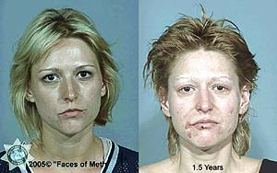
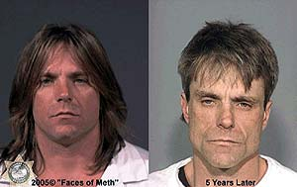
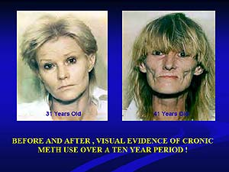
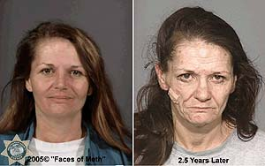
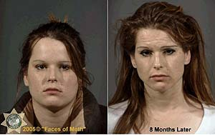
Фотографии людей до и после того, как они начали принимать наркотики

Slide 13
4 правила «Нет» наркотикам
Правило первое. Всегда вырабатывайте в себе слово НЕТ для любых наркотиков.
Второе правило. Выработайте в себе чувство удовольствия от повседневных дел.
Скажите НЕТ безделью, занимайтесь спортом, учебой, посещайте различные кружки, помогайте своим родителям по дому. Итак, скажите, НЕТ безделью и праздному времяпрепровождению.
Третье правило. Тщательно выбирайте себе друзей.
Правило четвертое. Скажите НЕТ своей стеснительности и неустойчивости, когда вам предложат наркотики.
Помните, ваша жизнь дороже всего. Многие стали зависимы, лишь потому, что не смогли отказать в первый раз. Кто бы вам ни предлагал наркотики, сразу же отказывайтесь. Вы не обязаны всем и каждому объяснять, почему вы отказались, просто скажите «Не хочу и все».

Slide 14
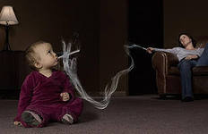
Курение
Курение табака (никотинизм) — вредная привычка, заключающаяся во вдыхании дыма тлеющего табака. Можно сказать, что это одна из форм токсикомании. Курение оказывает отрицательное влияние на здоровье курильщиков и окружающих лиц.

Slide 15
Общие сведения
Курение - самая распространенная причина преждевременной смерти и потери работоспособности.
В целом в мире курение убивает более 3 млн. человек в год и если такая тенденция сохранится, то к 2020 г. это количество может достичь 10 млн. Недавние международные исследования показали, что курение укорачивает жизнь в среднем на 20-25 лет.
На сегодняшний день в России курят
67% мужчин, 40% женщин и 50% подростков.
500 000 человек ежегодно умирают от курения в России. Каждый 10-й умирающий в мире от курения россиянин.

Slide 16
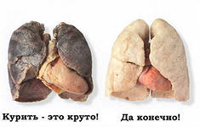
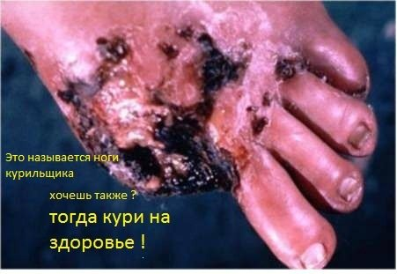
Вред курения.
Самой грозной расплатой за курение считается рак легких, почек. Серьезную опасность представляет табак для сердца, курение вызывает обизвесткование сосудов, негативное воздействие на потребление кислорода. Никотин – непосредственная причина ампутации ног.

Slide 17
При пассивном курении некурящий человек страдает больше

Slide 18
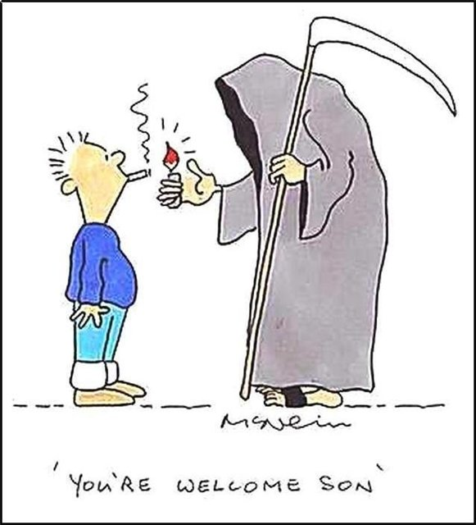
Нет такого органа, который бы не поражался табаком: почки и мочевой пузырь, половые железы и кровеносные сосуды, головной мозг и печень. Смертельная доза для взрослого человека содержится в одной пачке сигарет, если её выкурить сразу, а для подростков — полпачки.

Slide 20
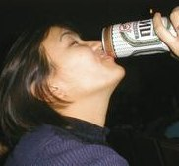
О пьянстве и алкоголизме.
Пьянство - чрезмерное употребление алкоголя, разрушительно действующее на человека
2.
Выявлено три важных фактора, связанных с высоким риском развития алкоголизма
1.
Алкоголизм – химическая зависимость от алкоголя, приводящая к вынужденному и неумеренному его употреблению.
3.

Slide 21
Влияние алкоголя на организм
Хронический гастрит желудка
Развивается цирроз печени
( разрушение печени)
Воздействует на головной мозг
Ускорение биологического старения
Приводит к развитию алкоголизма

Slide 23
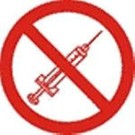
Острое отравление никотином (тошнота, рвота, частый пульс, судороги, подъём кровяного давления) наблюдается обычно при первых попытках курить. Не испытывай судьбу, скажи курению, алкоголю и наркотикам НЕТ!

